Slide 1
学習目標
デジタル時代の様々な
購入の方法とルールを理解しよう
Notes:
〇めあて
責任ある消費ができるよう、インターネットを介した通信販売などの具体的な事例を通じ、多様な販売方法について理解する
学習目標確認 3分
電子商取引を中心に、契約の成立や契約前に確認すべき点（取引相手の信頼性、返品・交換の条件、禁止行為）を理解し、トラブルを防止できるようにする

Slide 2
Notes:
消費生活センターに寄せられた相談件数をまとめた統計でも、インターネット関連のトラブルが増えていることが分かる
◆参考
出典：消費者庁 令和3年度消費者白書
※全国の消費生活センターに寄せられた消費生活相談件数累計
急増するインターネットショッピングのトラブル ～消費生活相談件数の推移～
https://www.caa.go.jp/policies/policy/consumer_research/white_paper/assets/2021_whitepaper_all.pdf

Slide 3
電子商取引のトラブル事例
消費生活では様々なトラブルがある。
特にインターネットショッピングのトラブルが急増している
Notes:
特に電子商取引は、対面よりも一層注意しなければならない点が多いことを確認する

Slide 4
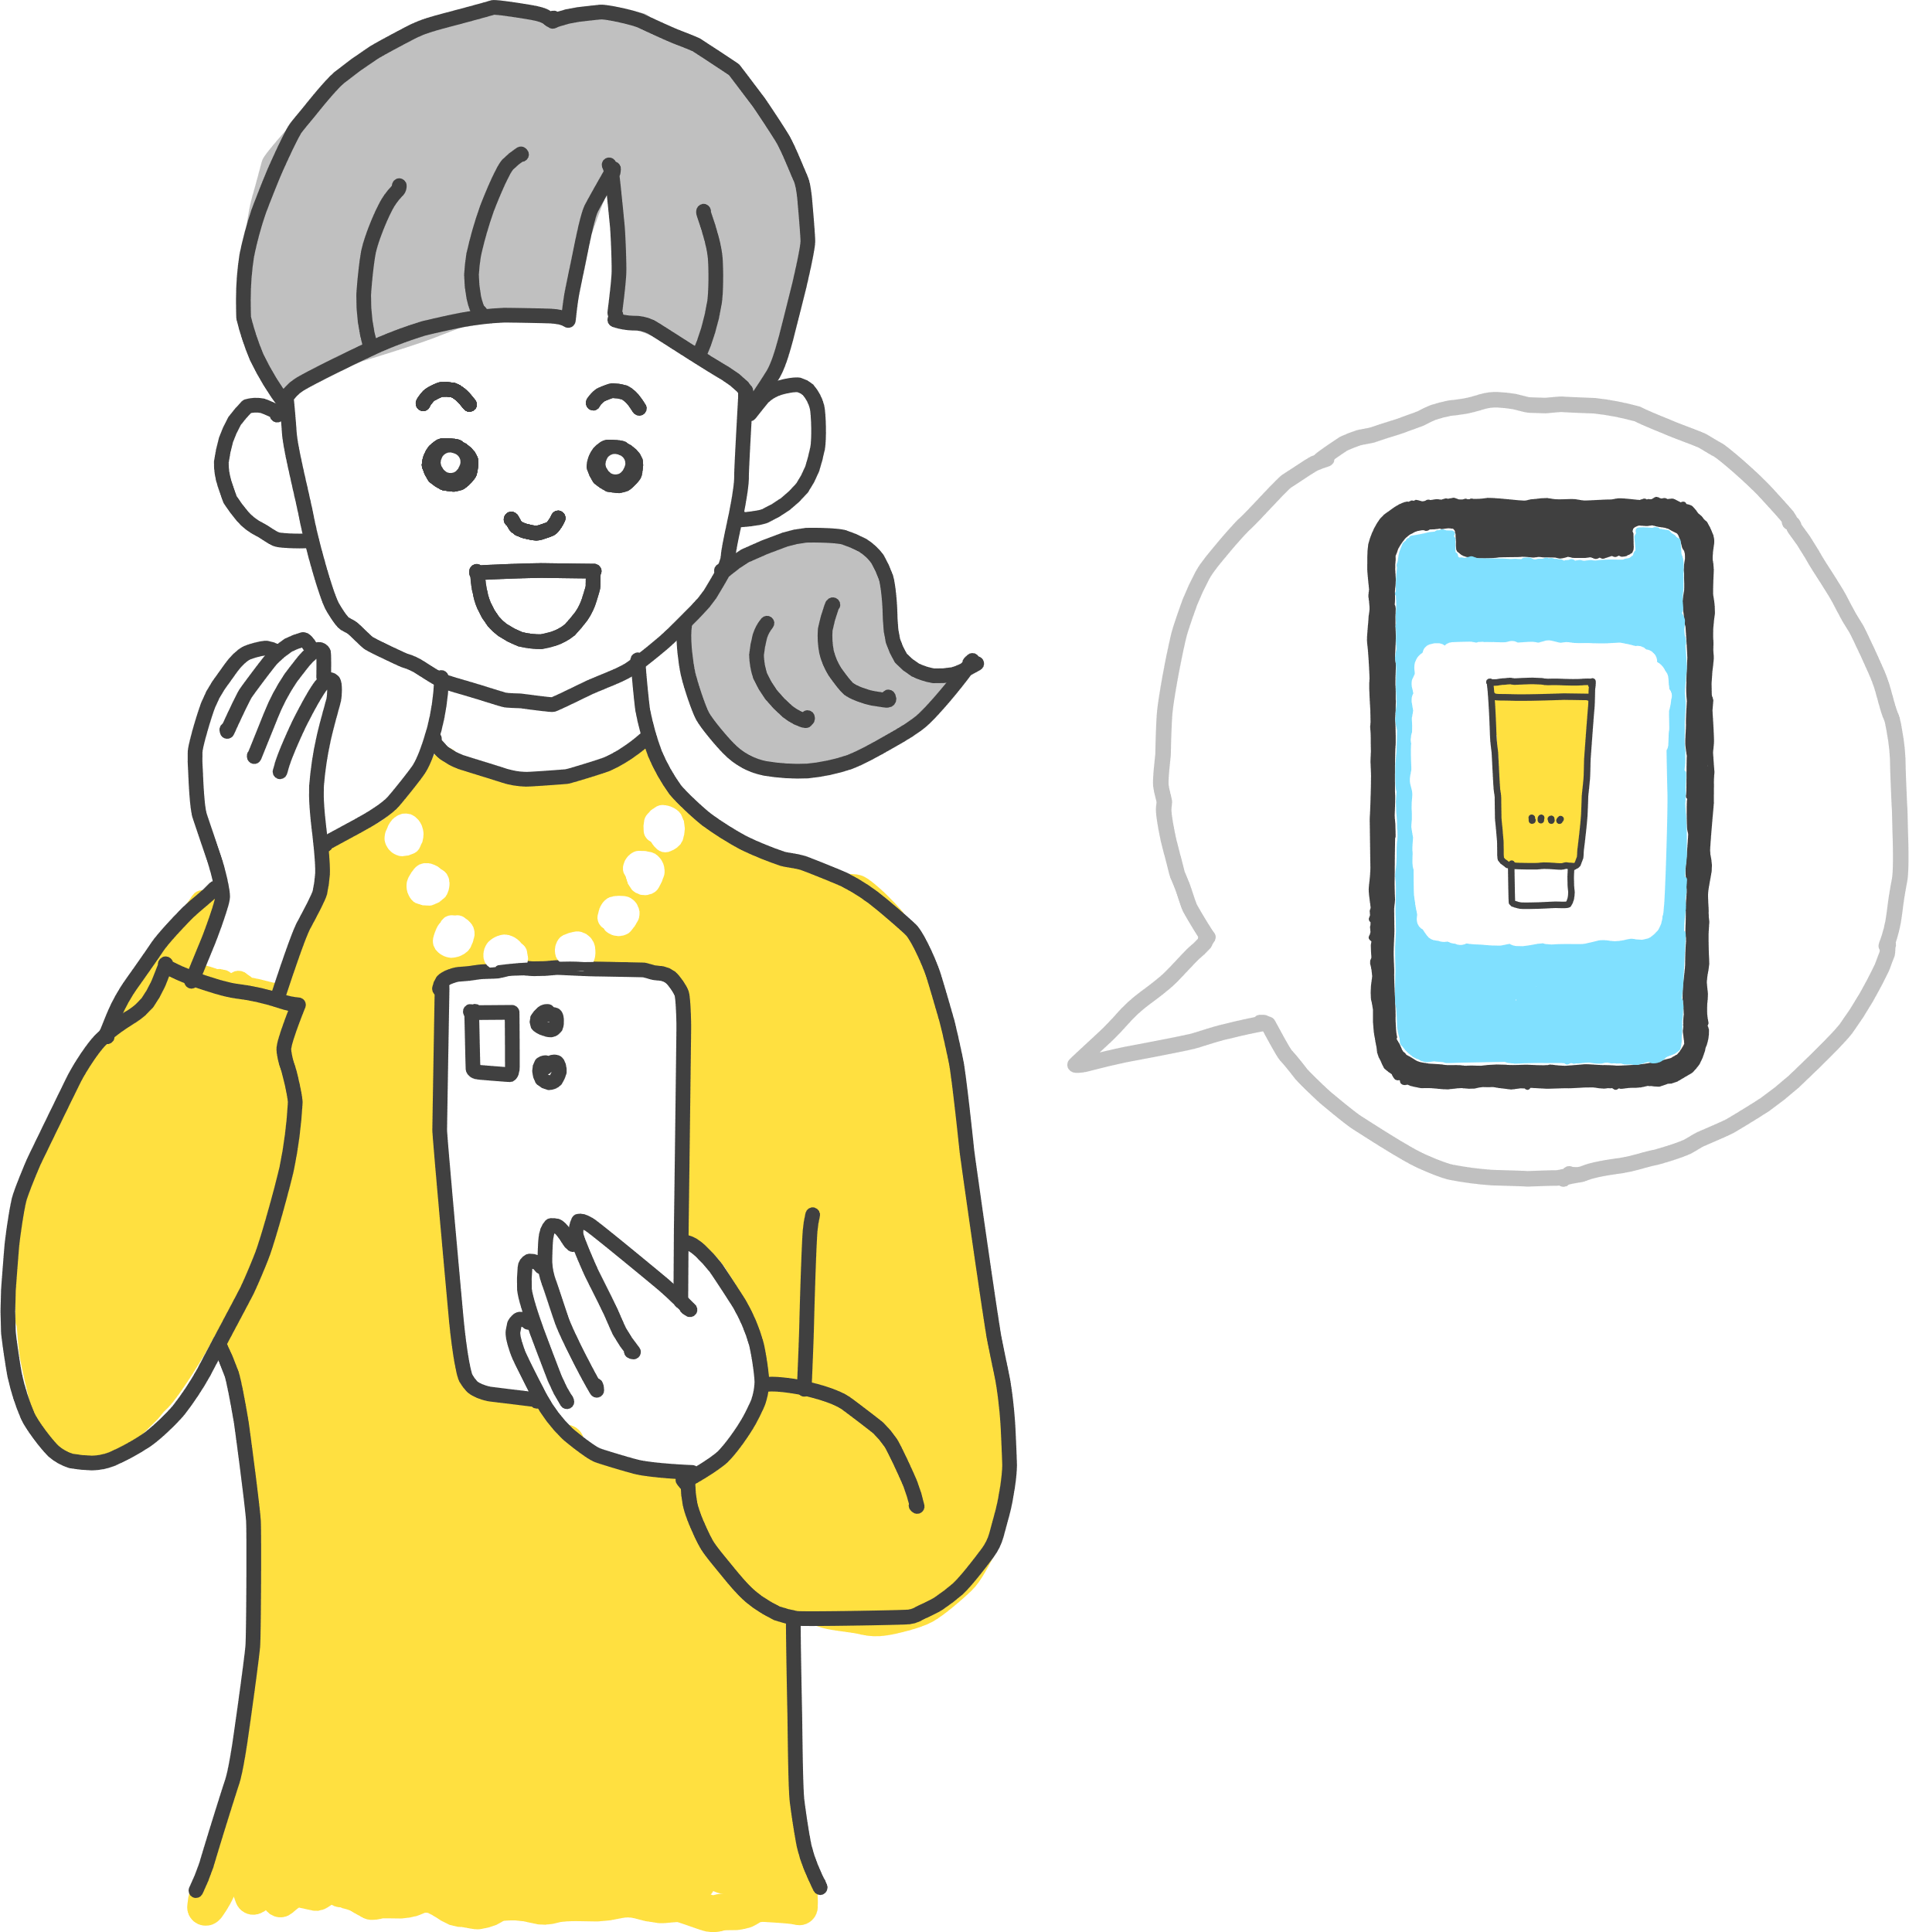

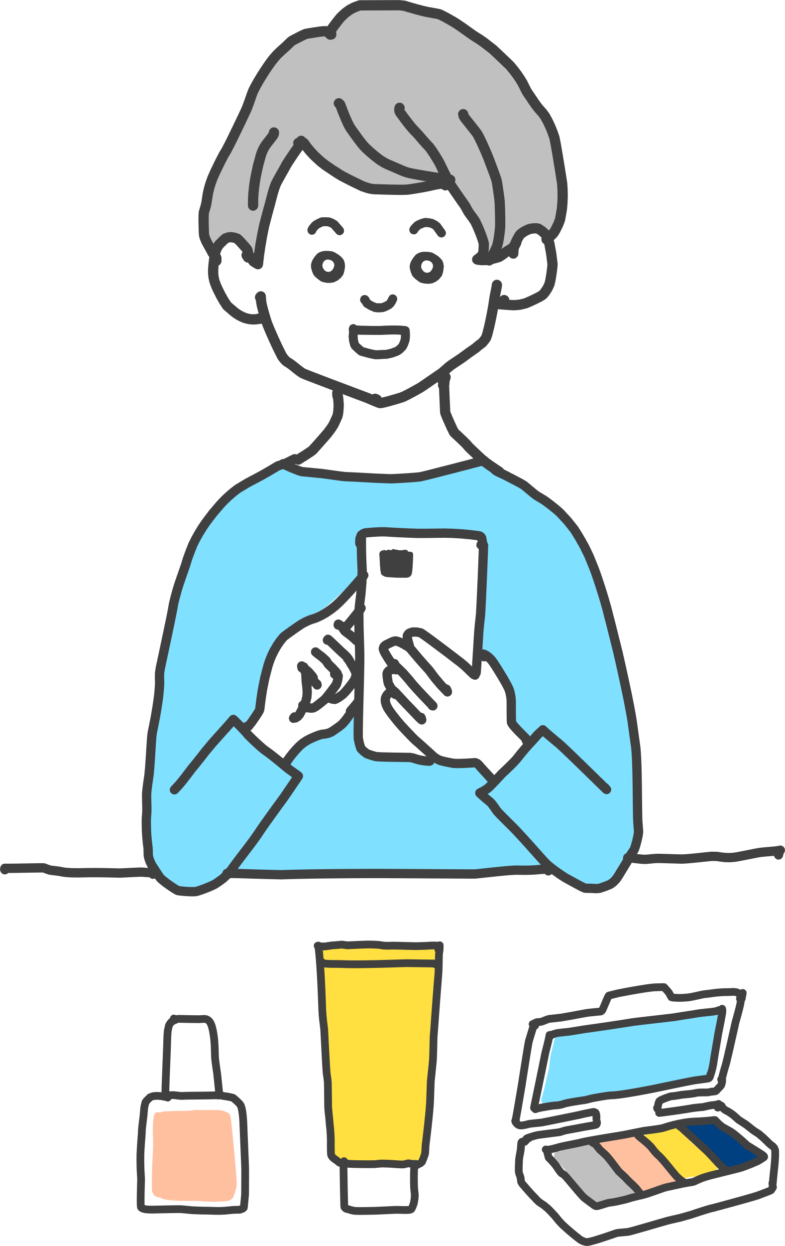
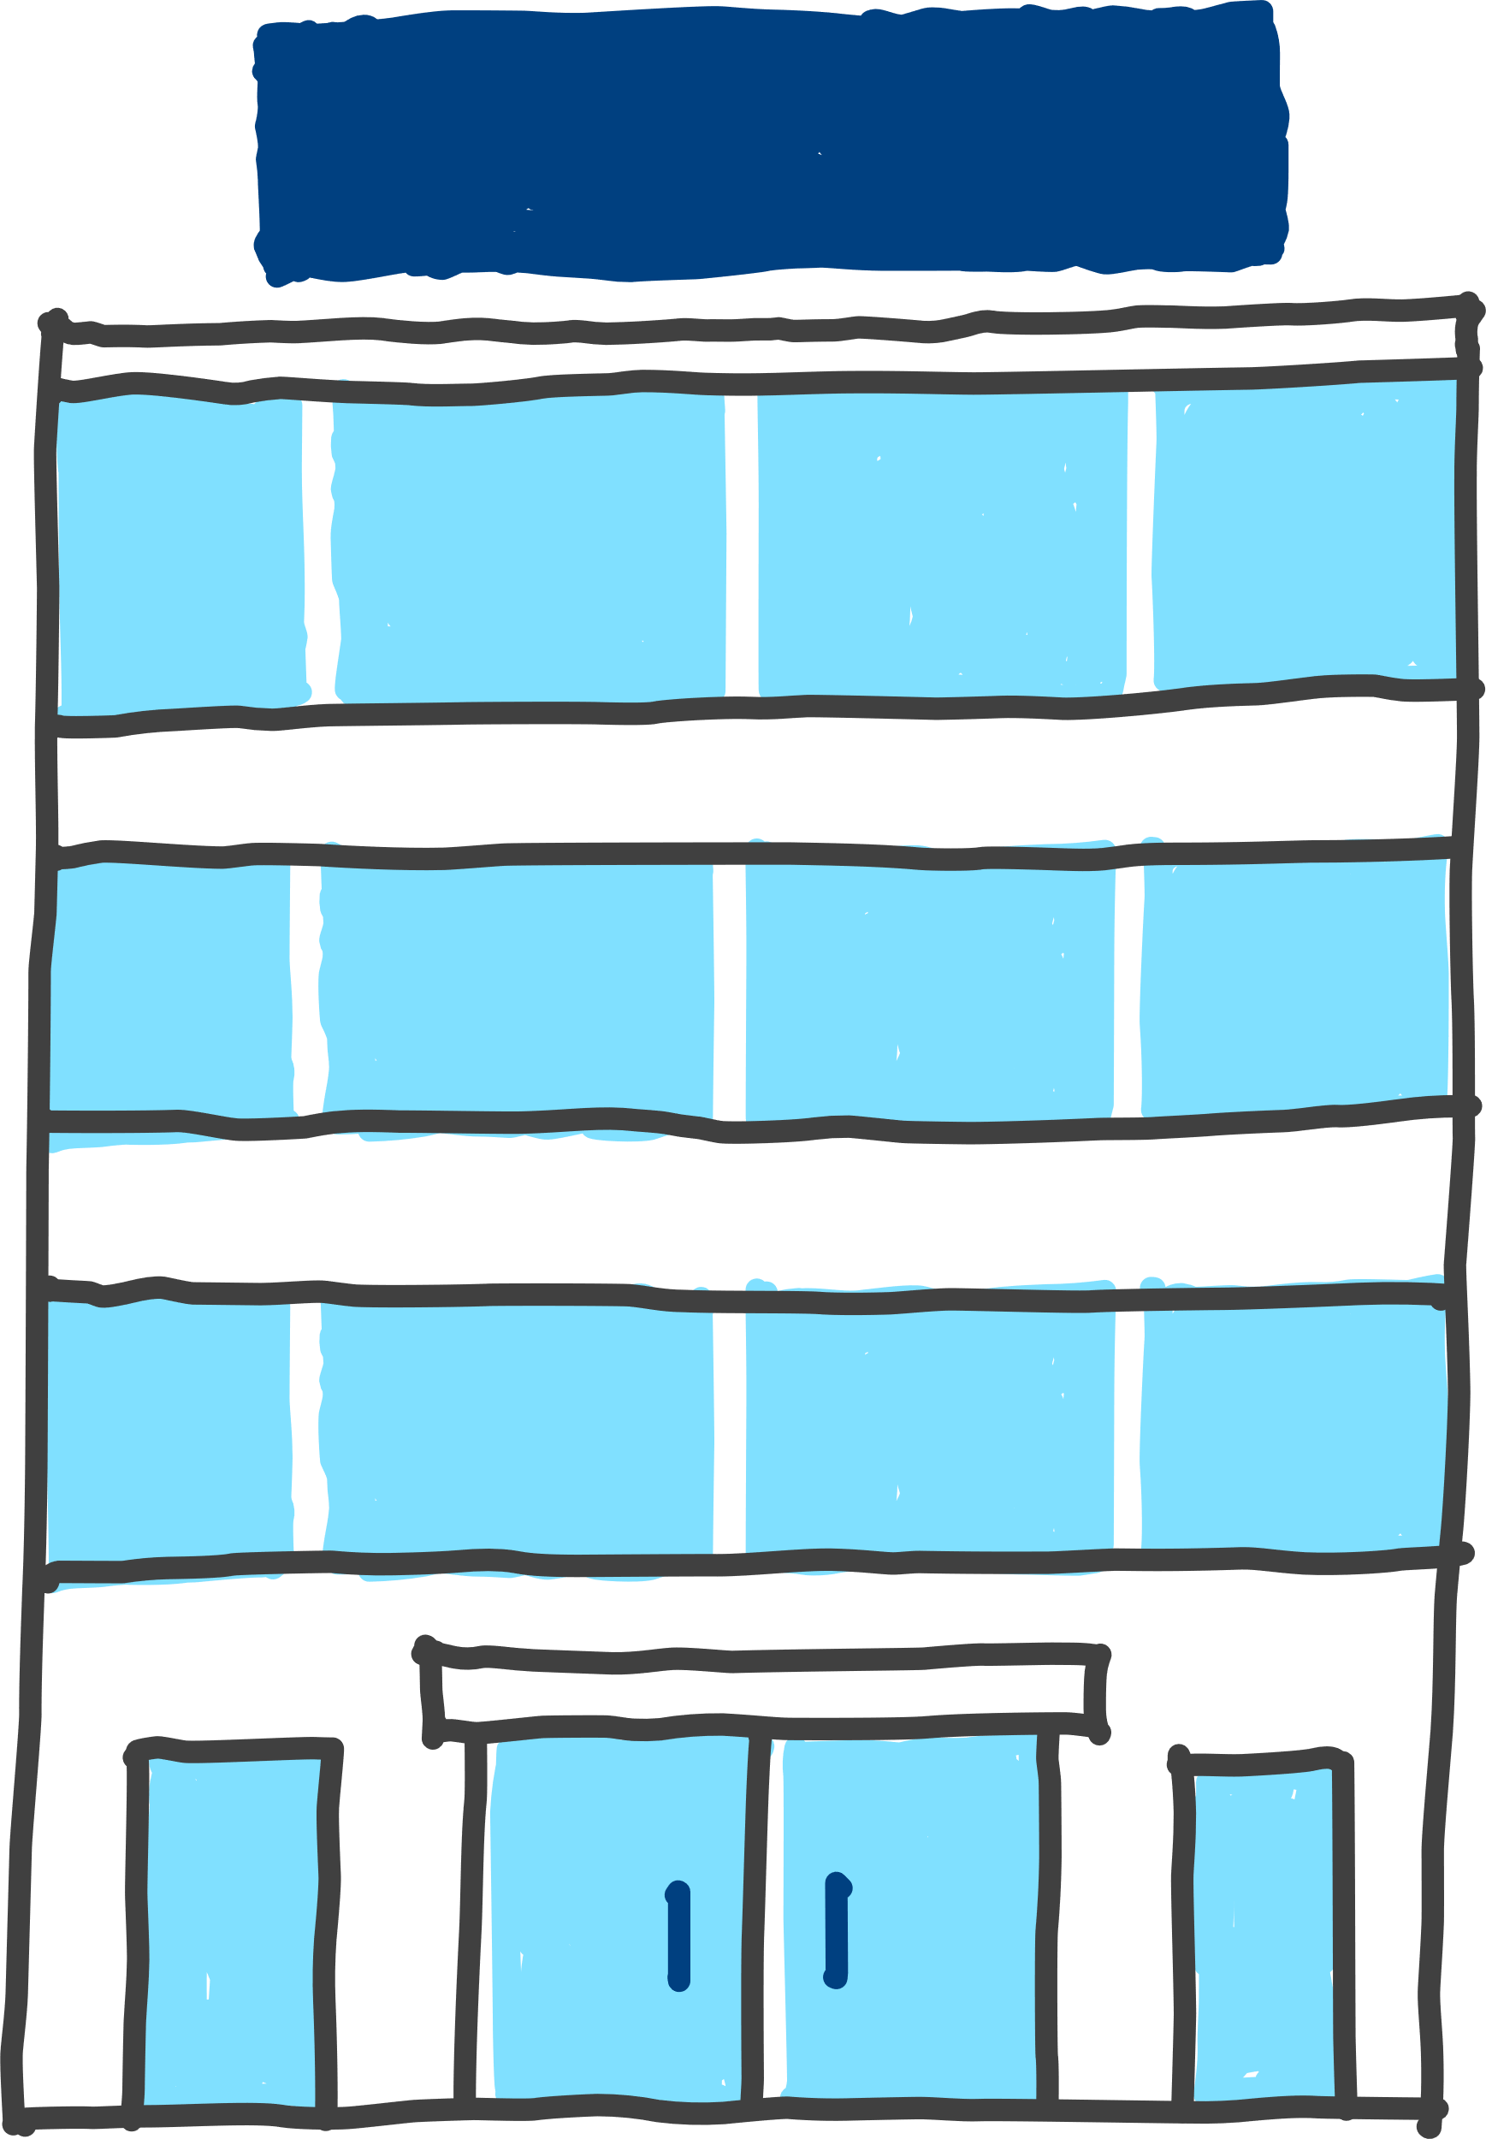
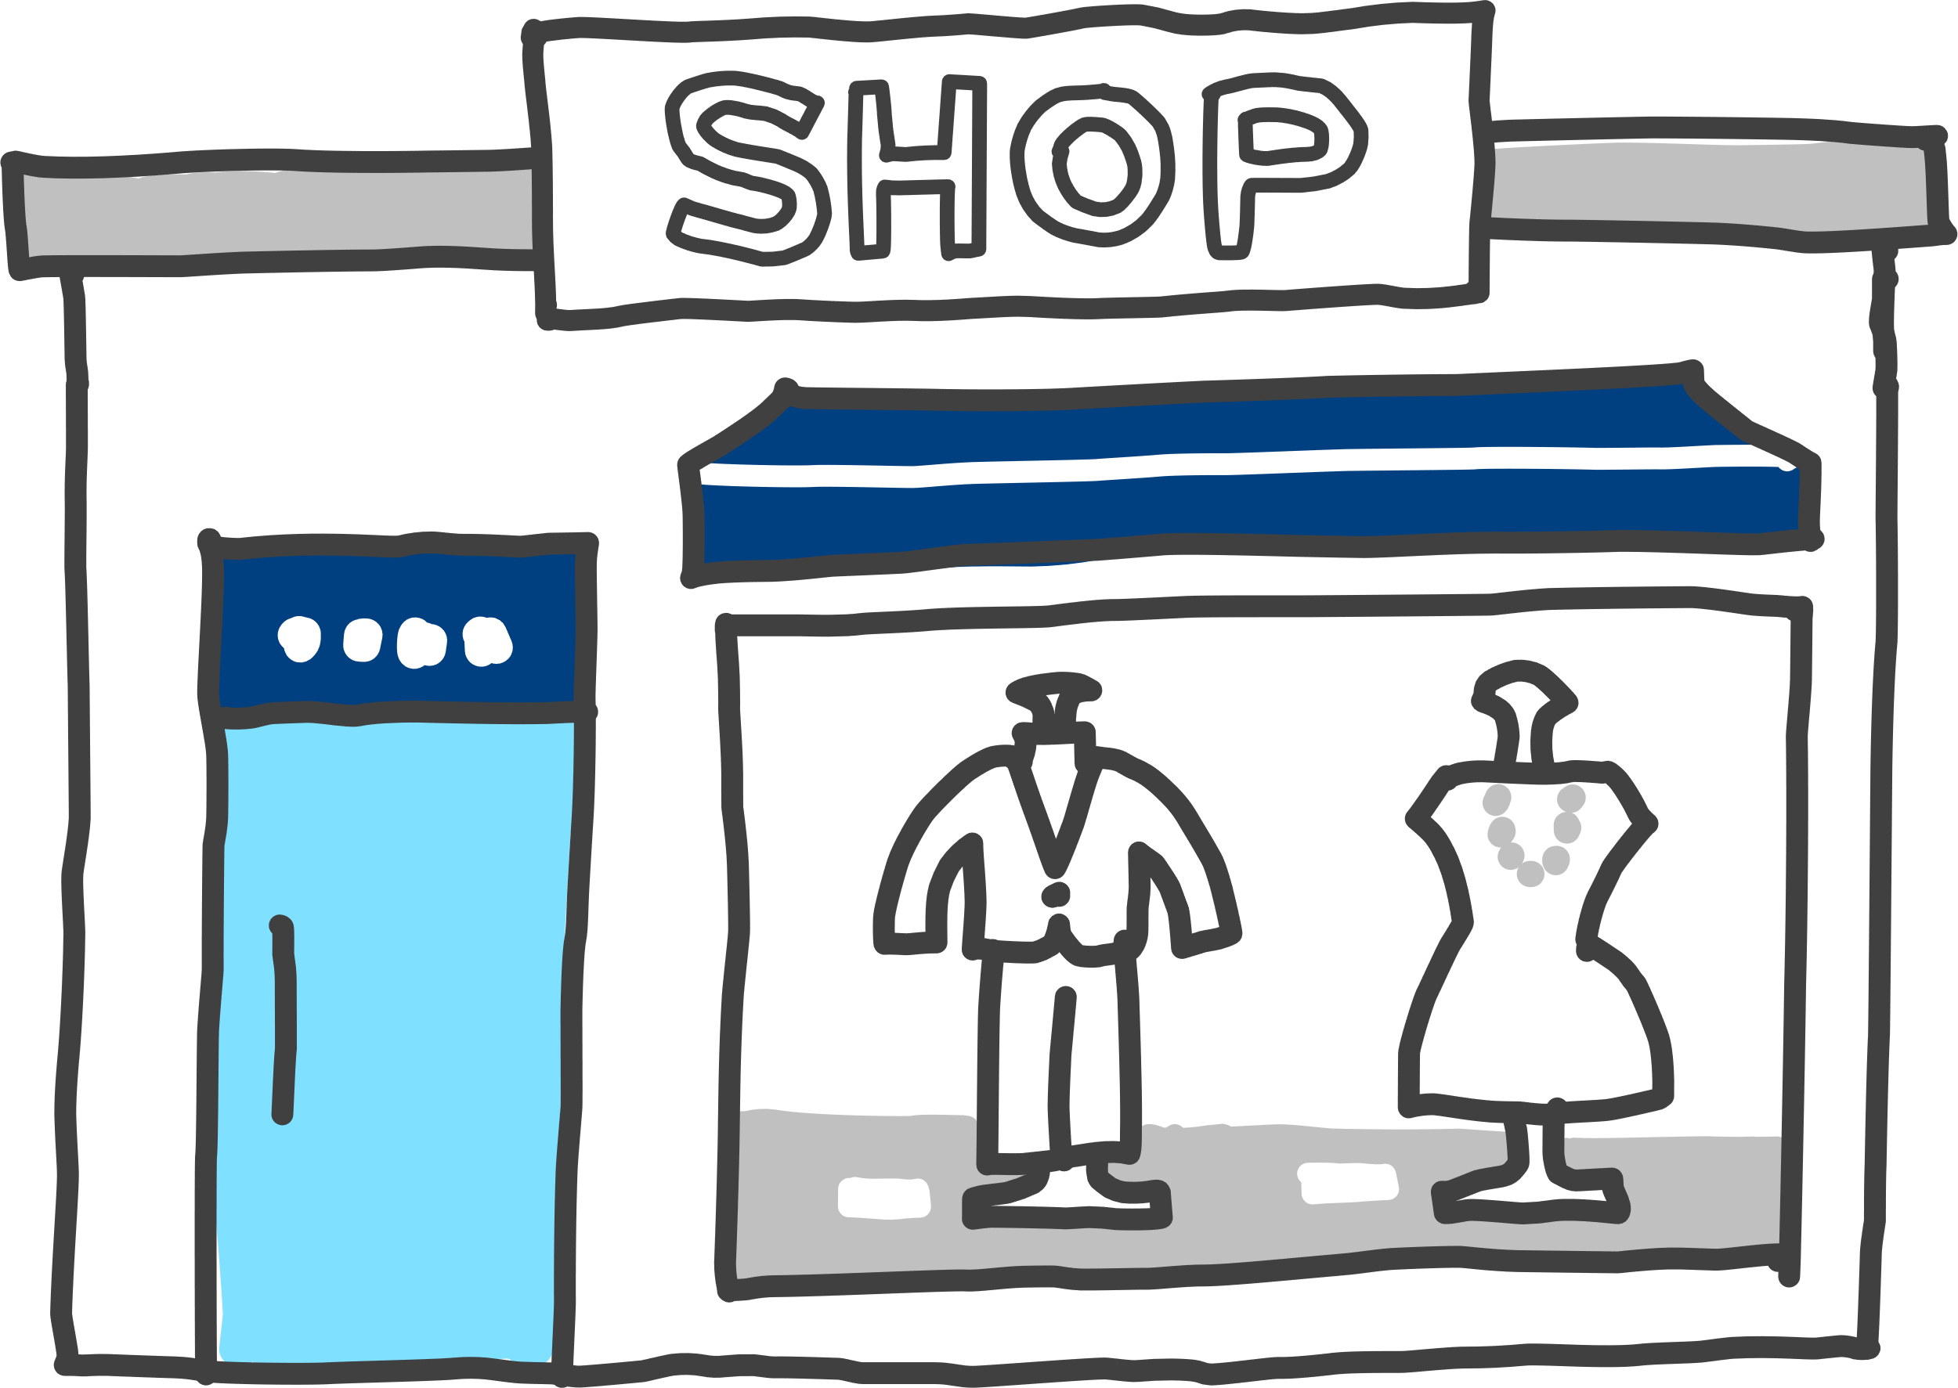
デジタル時代の購入方法
オンラインショップ
インターネット上の店舗で事業者が商品を販売する
ネットオークション、フリマサイト
個人と個人の間で売買する
販売
購入
出品
購入
販売事業者
消費者
消費者
仲介事業者
消費者
企業・消費者間の取引
B to C
(Business to Consumer)
消費者同士の取引
C to C
(Consumer to Consumer)
このようにインターネットで契約や決済といった商取引をすることを電子商取引という
Notes:
◆操作手順
＊クリック①：電子商取引の分類図
企業・消費者間の取引
事業者は、消費者に直接商品を販売し、決済手段も用意する
事業者は、販売している商品に対する責任がある
消費者は事業者の信頼性を判断しやすい
消費者同士の取引
デジタルプラットフォーム企業は、取引先のマッチングと、決済手段の提供をする
商品・サービスについての責任は出品者にある。出品者の質はさまざま
消費者間のトラブルだと、消費生活センターへの相談対象外となる。購入する消費者の責任が、一層問われる

Slide 5
電子商取引を中心に
契約の成立や、契約前に確認すべき点を理解し
トラブルを防止できるようにする
取引相手の信頼性
製品の安全性
返品・交換の条件
法律等による規制
電子商取引は、対面よりも注意すべき点が多くあります
何に注意したら良いのでしょうか？
Notes:
◆操作手順
＊クリック①：電子商取引を中心に契約の成立や、契約前に確認すべき点を理解しトラブルを防止できるようにする
＊クリック②：電子商取引は、対面よりも注意すべき点が多くあります
何に注意したら良いのでしょうか？

